Slide 1
Санкт-Петербургское ГБПОУ «Автомеханический лицей»
Тематический урок инновационный санкт-петербург: Перспективы развития
Автор: преподаватель спецдисциплин Дженко С.Н.

Slide 2
Открытый для всех, кто желает в нем жить и работать; благоустроенный , удобный для повседневной жизни горожан бережно относящийся к своему прошлому, сохраняющий традиции креативный, готовый к внедрению инноваций в различных сферах ведущий политическое, экономическое и культурное сотрудничество на всех уровнях
САНКТ-ПЕТЕРБУРГ открытый европейский город

Slide 3
Инновация что это?
Это внедрённое новшество, обеспечивающее качественный рост эффективности процессов или продукции, востребованное рынком
Является конечным результатом интеллектуальной деятельности человека, его фантазии, творческого процесса, открытий, изобретений и рационализации

Slide 4

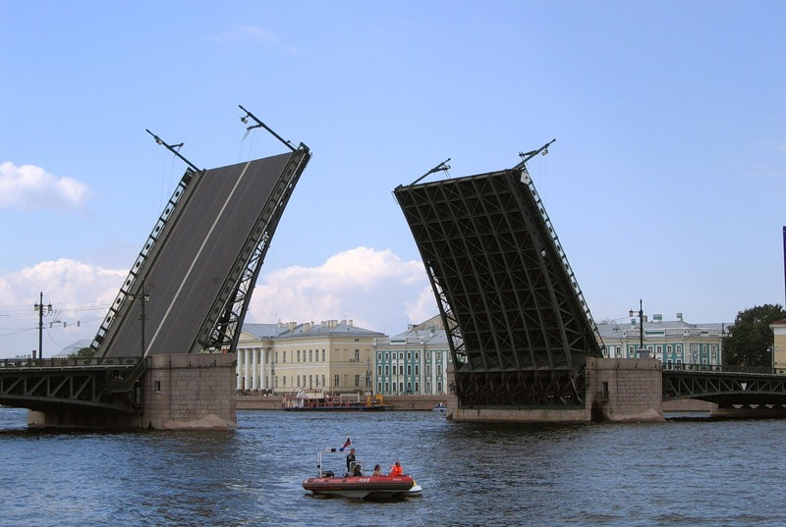
Санкт-Петербург сегодня

Slide 5
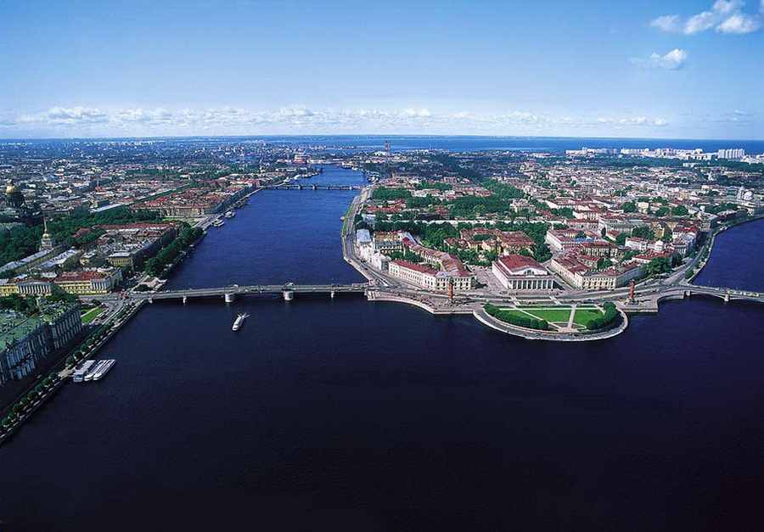

Slide 6
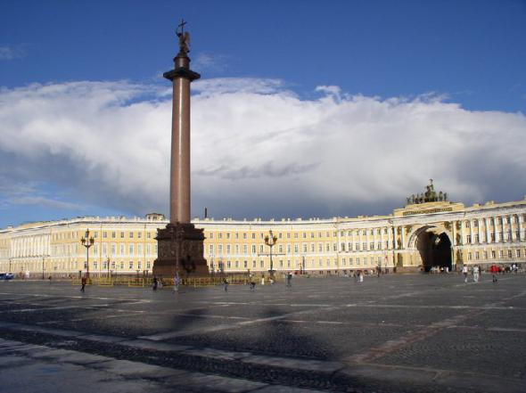

Slide 7
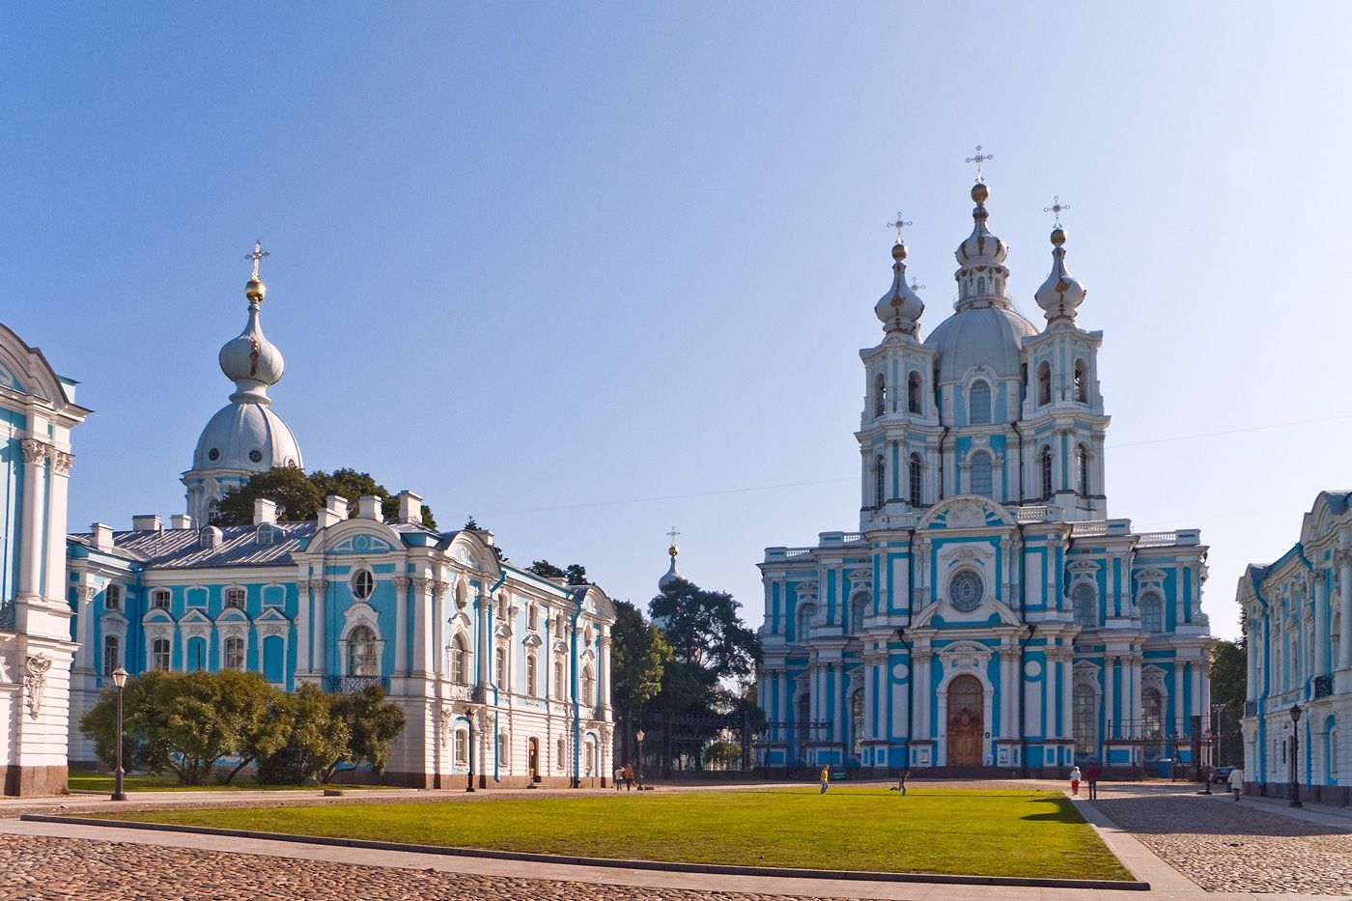

Slide 8
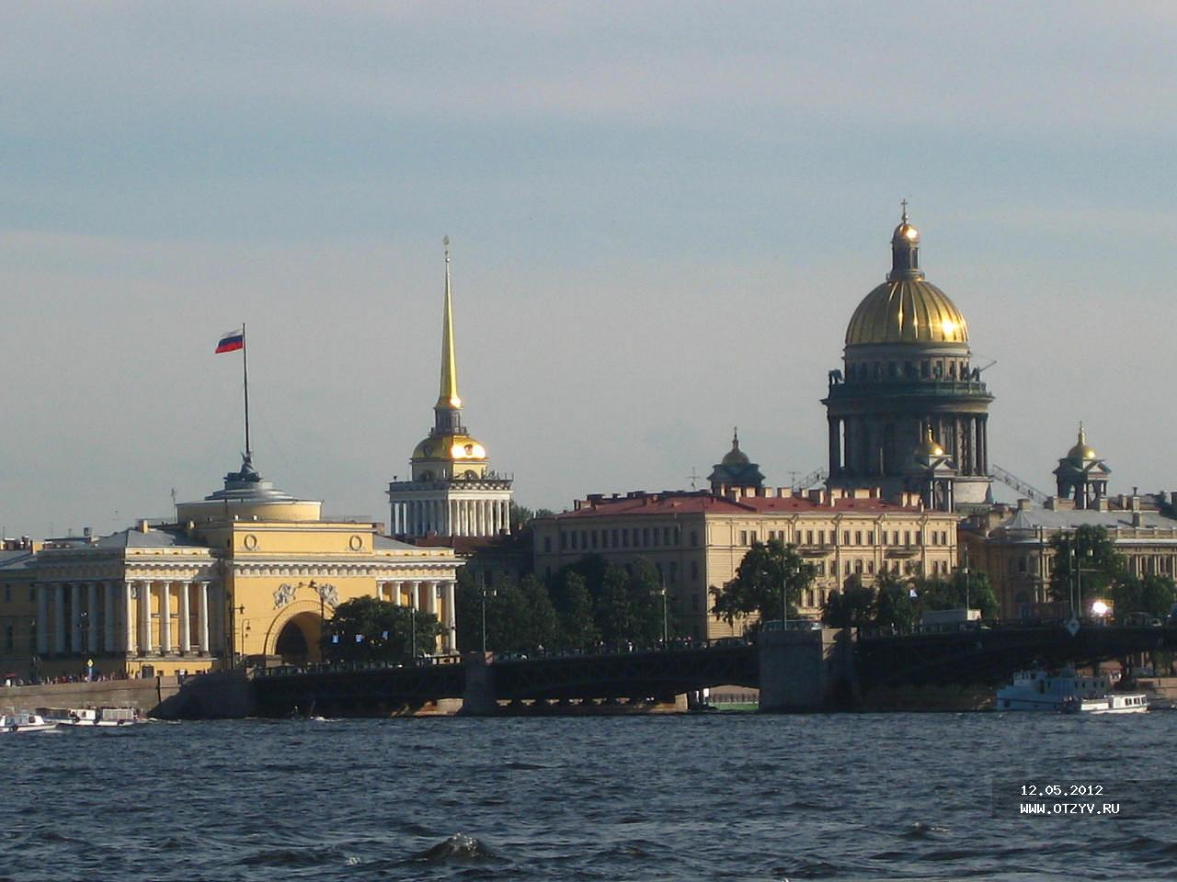

Slide 9
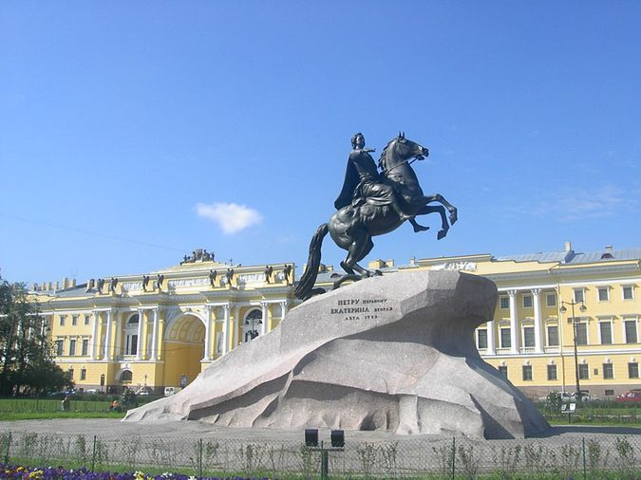

Slide 10


Slide 11
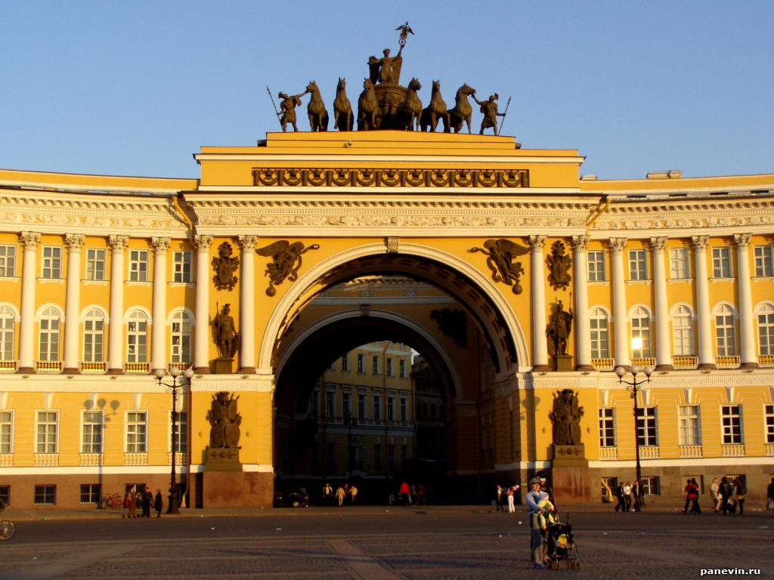

Slide 12
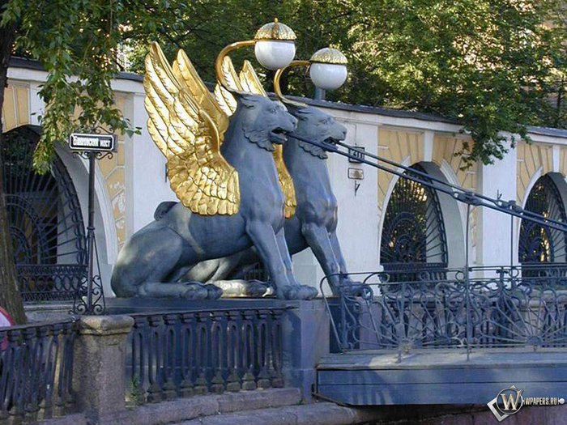

Slide 13
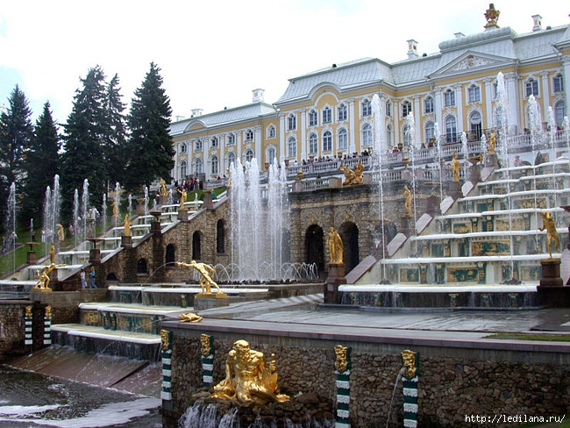

Slide 14
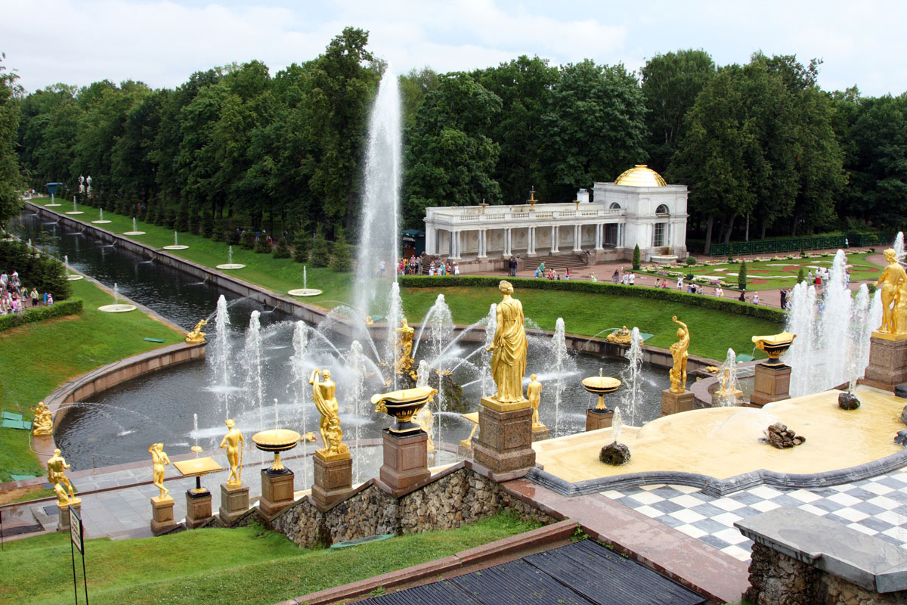

Slide 15
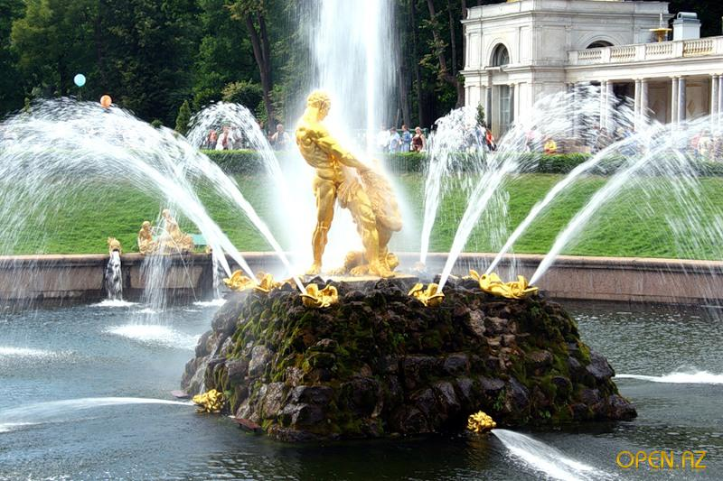

Slide 16
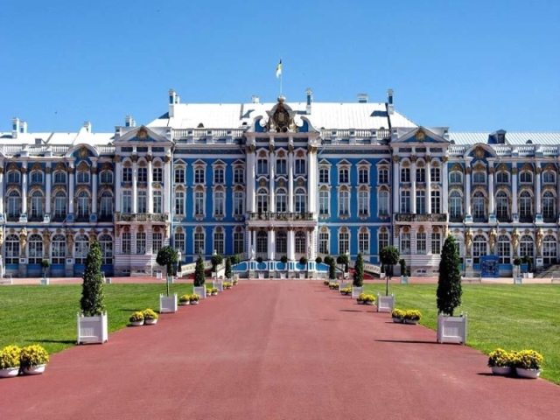

Slide 17
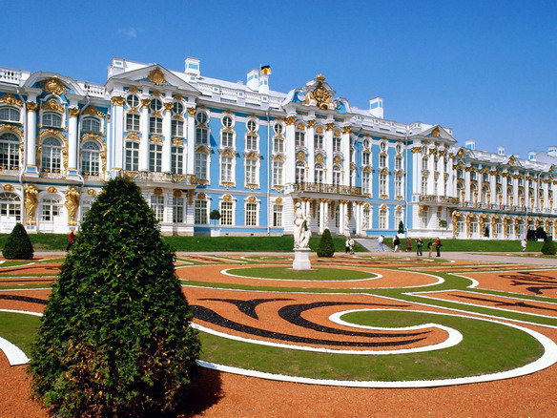

Slide 18
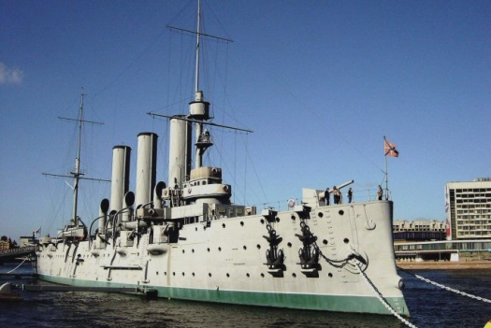

Slide 19
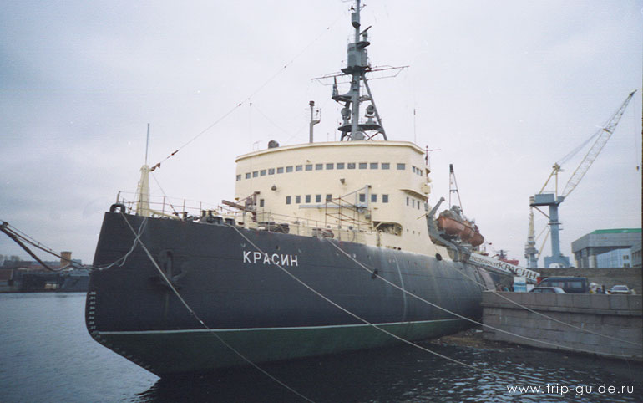

Slide 20
Основные направления инноваций
Повышение качества образования
Стимулирование предприятий к инновационной деятельности
Финансирование инновационной деятельности
Разработка и трансфер технологий
Государственная законодательная и инфраструктурная поддежка

Slide 21
Спасибо за внимание!
Урок закончен

